Slide 1
紙青蛙跳躍
349班 第S組
組員：郭昀漢14、廖建庭27
指導教師：莊桓嘉

Slide 2
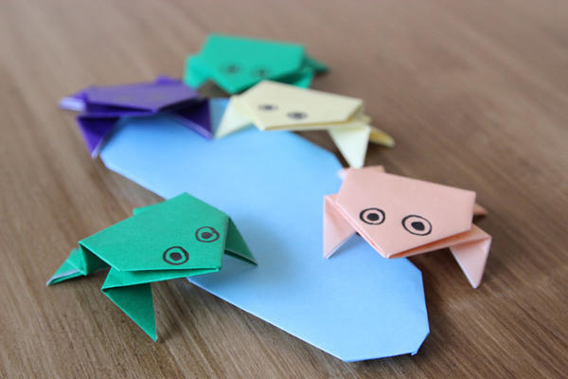
大綱
跳躍原理
實驗目的
需要材料
操作步驟
研究成果
心得反思

Slide 3
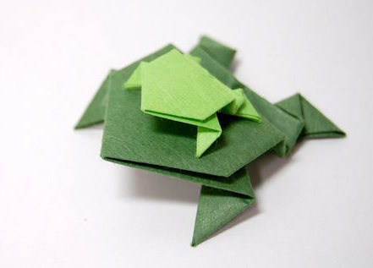
A. 跳躍原理
紙張受外力摺疊時，會產生彈力位能，而當施外力的手放開，彈力位能也隨之釋放，因此紙青蛙就會向前跳躍。

Slide 4
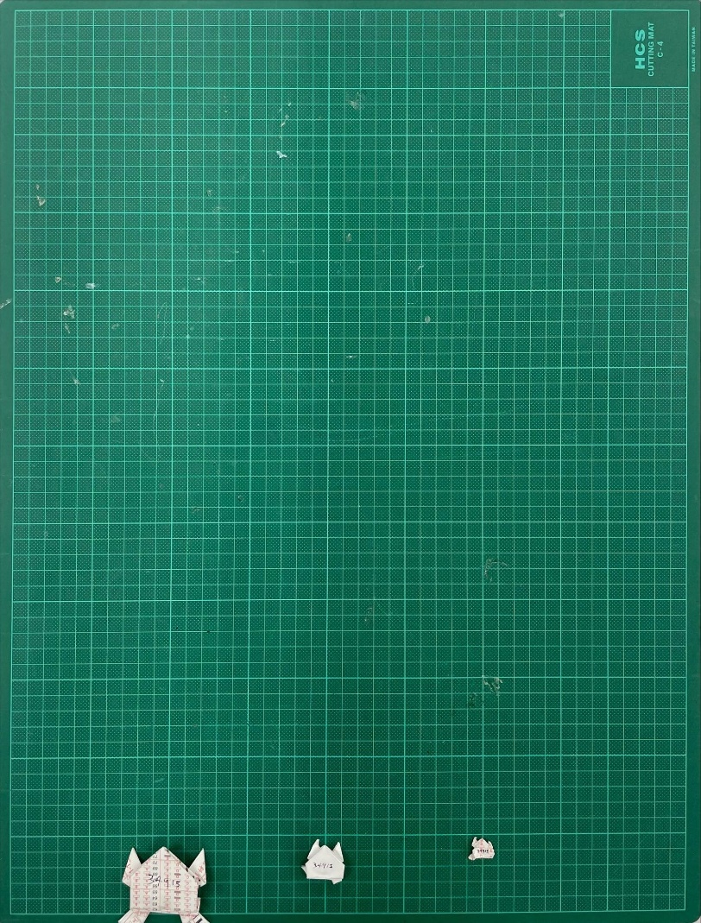
B. 實驗目的
了解紙青蛙原理後，好奇越大隻的紙青蛙會不會跳得更遠。
於是我們想探討在同樣材質、相同折法，以及同樣的施力方法，在不同大小的紙青蛙，對於跳躍的距離長度，是否有直接的影響。

Slide 5
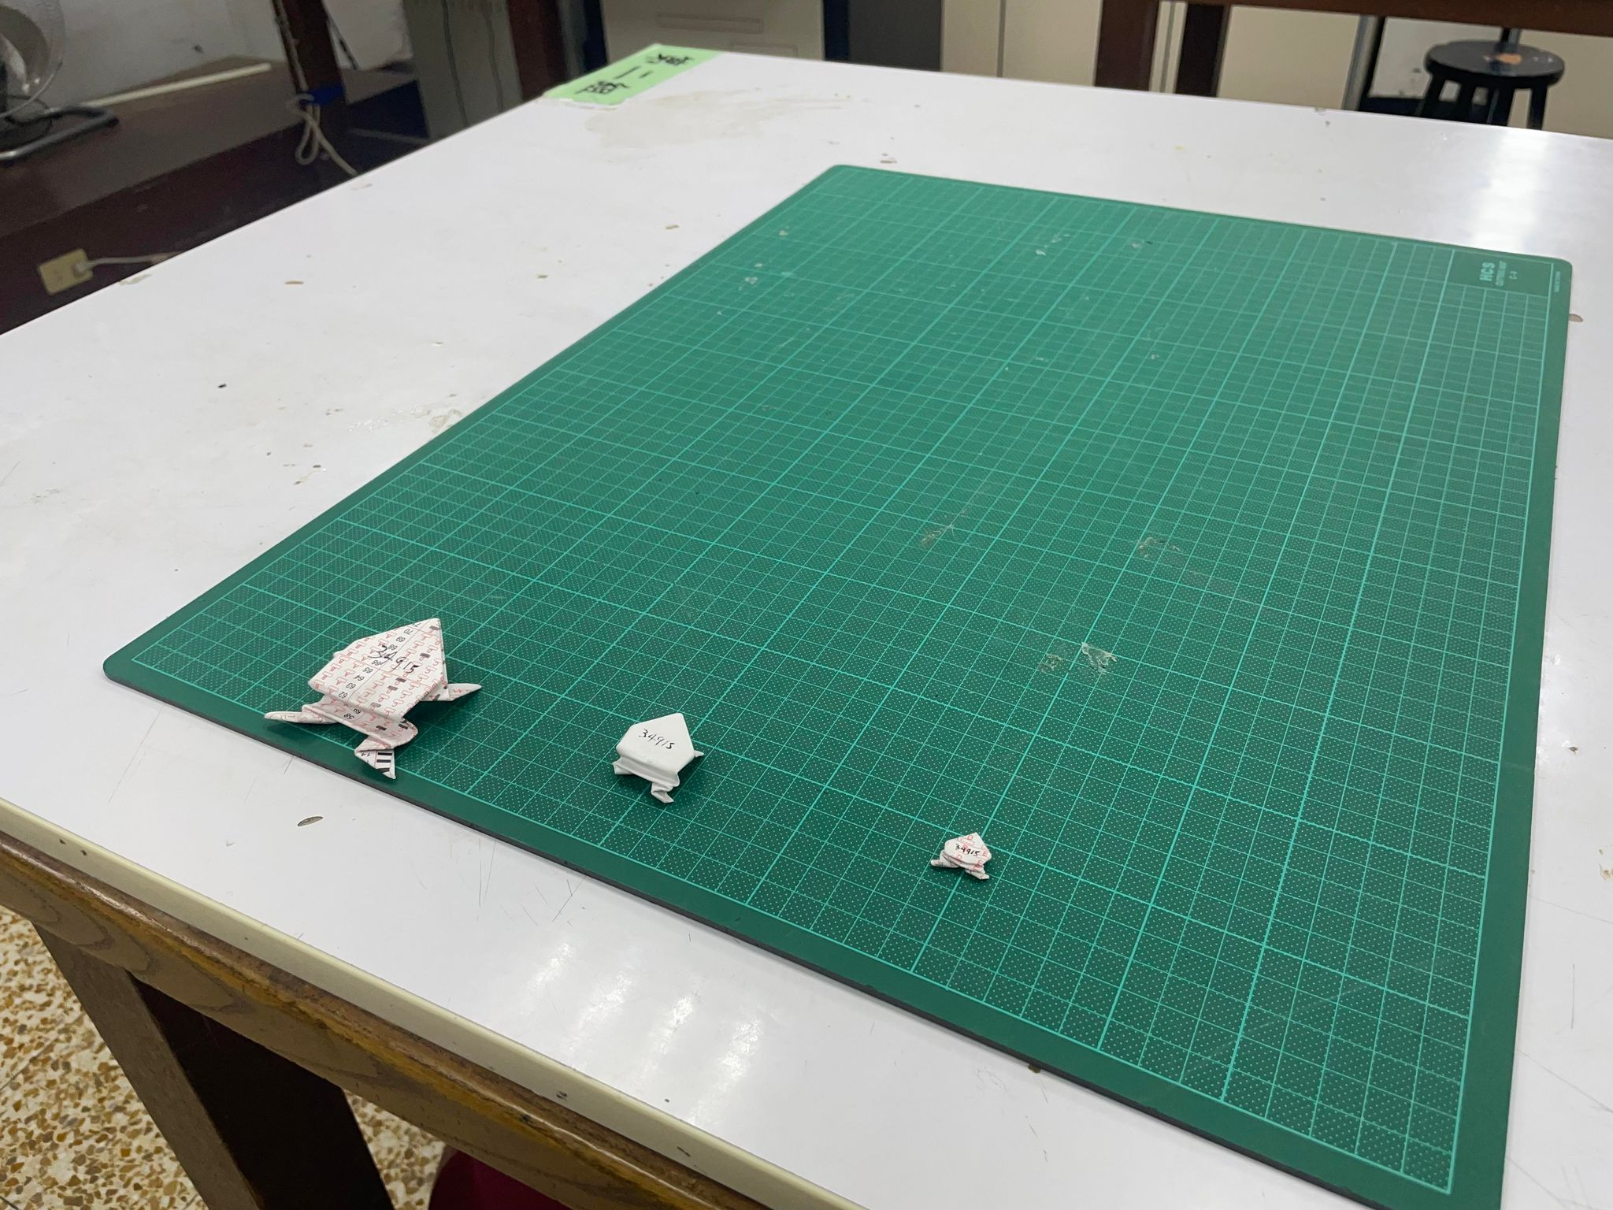
C. 需要材料
紙張
墊板
手機

Slide 6
D. 操作步驟
將三隻不同大小的紙青蛙對齊頭部放在一起，分別按壓紙青蛙腿部使其跳躍，用墊板計算跳躍最遠的距離。
重複上述步驟20次，並整理出數據。

Slide 7
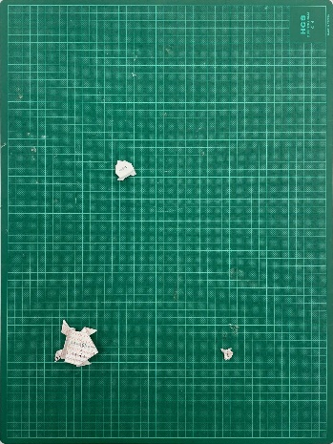
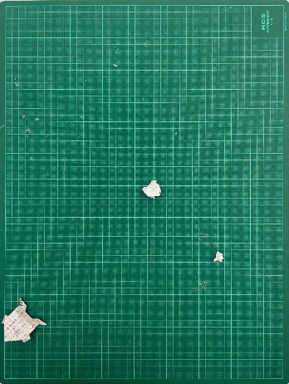
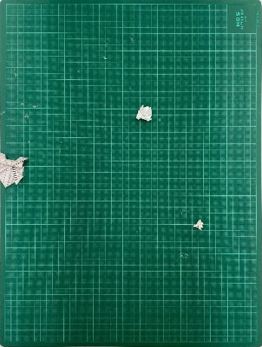
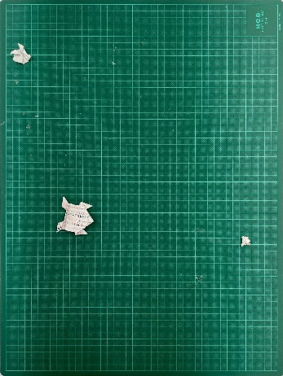
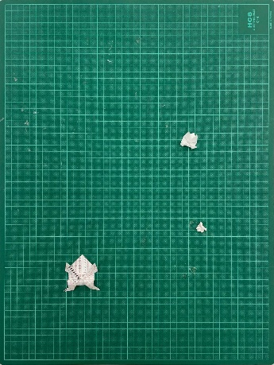
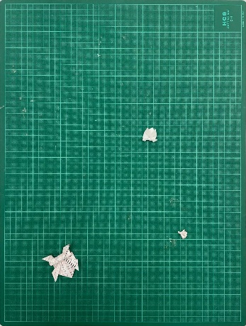
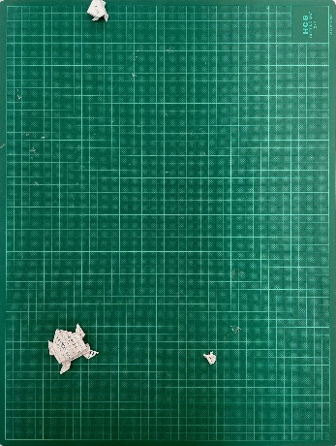
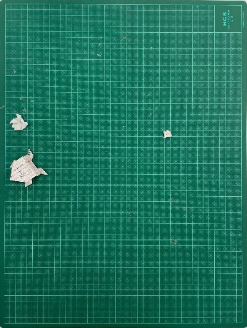
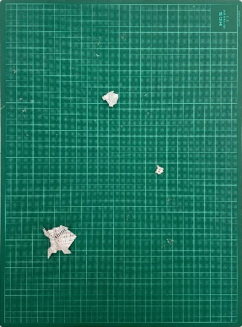
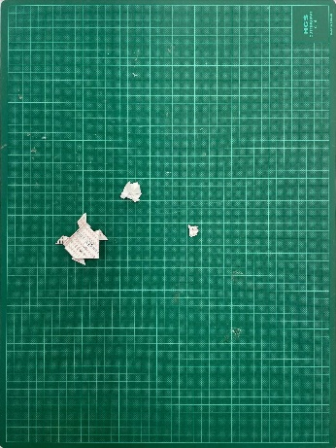
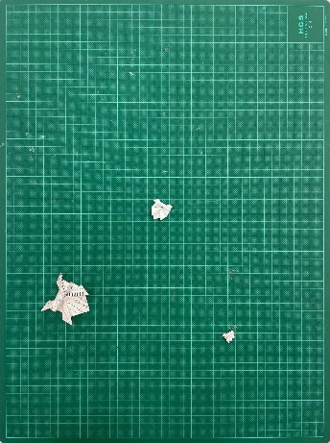
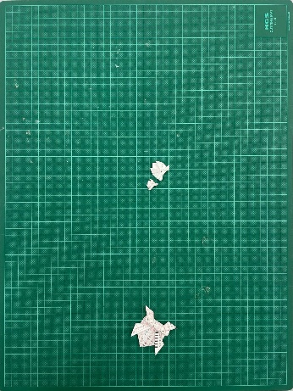
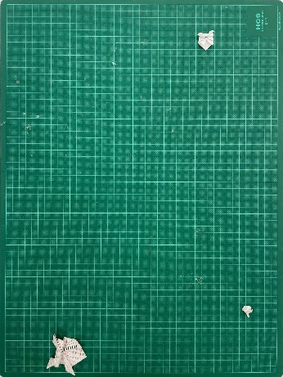
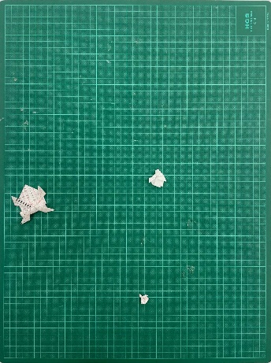
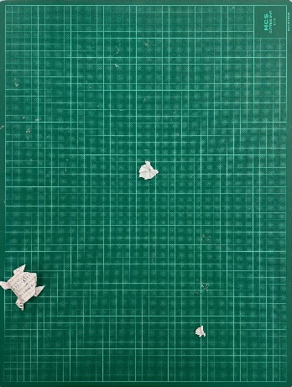
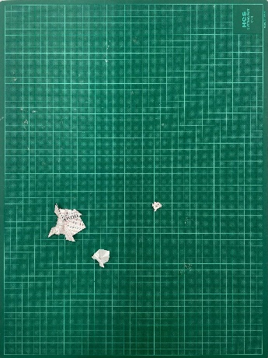
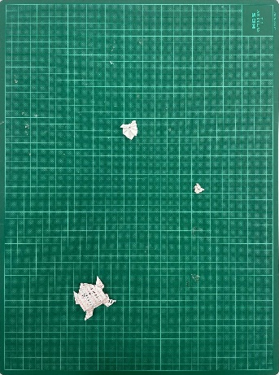
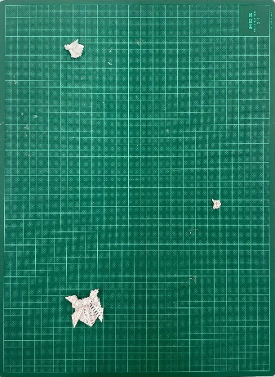
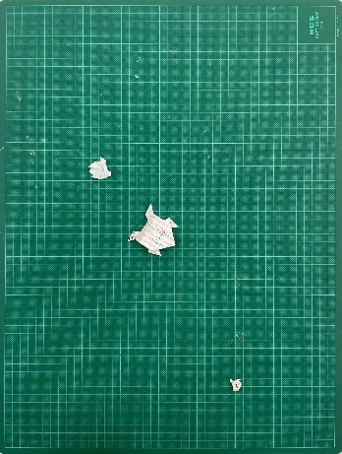
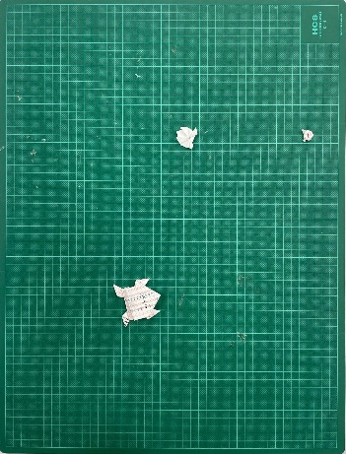
E. 研究成果 (照片)

Slide 8
E. 研究成果 (數據是以cm為單位)
實驗次數 | 1 | 2 | 3 | 4 | 5 | 6 | 7 | 8 | 9 | 10 | 11 | 12 | 13 | 14 | 15 | 16 | 17 | 18 | 19 | 20
大 | 20 | 8 | 23 | 17 | 10 | 27 | 17 | 7 | 1 | 25 | 10 | 8 | 26 | 9 | 13 | 13 | 12 | 27 | 11 | 23
中 | 12 | 42 | 26 | 37 | 35 | 33 | 27 | 29 | 51 | 30 | 54 | 26 | 33 | 30 | 37 | 29 | 32 | 35 | 32 | 47
小 | 20 | 22 | 6 | 37 | 24 | 4 | 9 | 26 | 6 | 24 | 7 | 15 | 30 | 12 | 24 | 4 | 18 | 16 | 7 | 16

Slide 9
E. 研究成果 (數據是以cm為單位)
結論：紙青蛙大小會影響它的跳躍距離，由距離遠到近的排序是中 > 小 > 大紙青蛙。
 | 平均距離cm | 最遠距離cm | 最近距離cm
大 | 15.35 cm | 27 cm | 1 cm
中 | 33.85 cm | 54 cm | 12 cm
小 | 18.6 cm | 37 cm | 4 cm

Slide 10
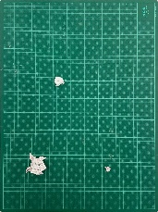
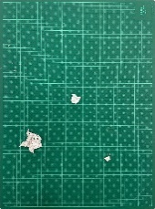
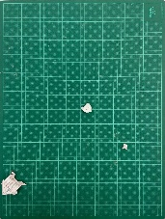
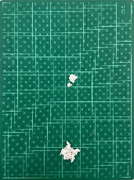
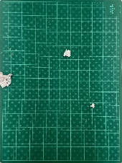
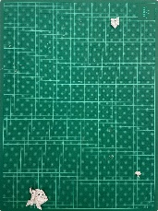
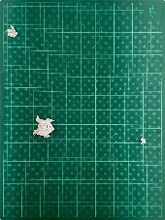
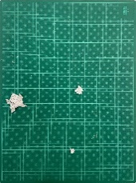
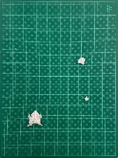
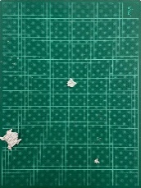
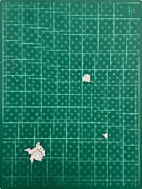
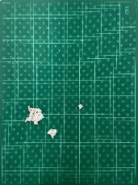
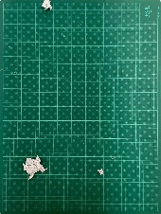
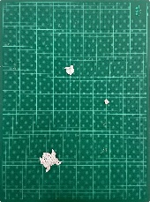
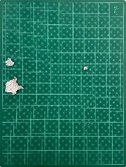
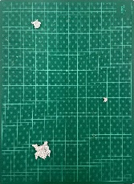
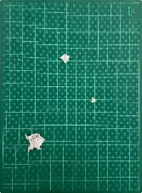
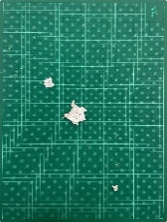
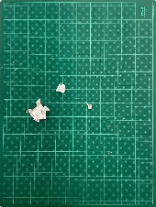
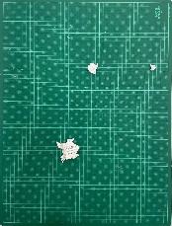
F. 心得反思
這次實驗我學習到科學、操作、組織等能力，也學會與人溝通、團隊合作、傾聽他人。回想實驗設計，我發現仍有許多缺失，可能造成實驗數據不準確。例如紙青蛙的大小只有三種，較難觀察大小影響彈射距離的連續變化；而人為操作紙青蛙難以確保每一次按壓的位置、力道完全相同，彈射的方向、高度有差異，造成實驗數據不準。或許將來可以設計多種大小的紙青蛙，並改成使用其他工具按壓紙青蛙。這些缺失都是未來可以再改進的地方，期待下一次的探究課程能有所改善。

Slide 11
謝謝大家
349班 第S組
組員：郭昀漢14、廖建庭27
指導教師：莊桓嘉

